Slide 1

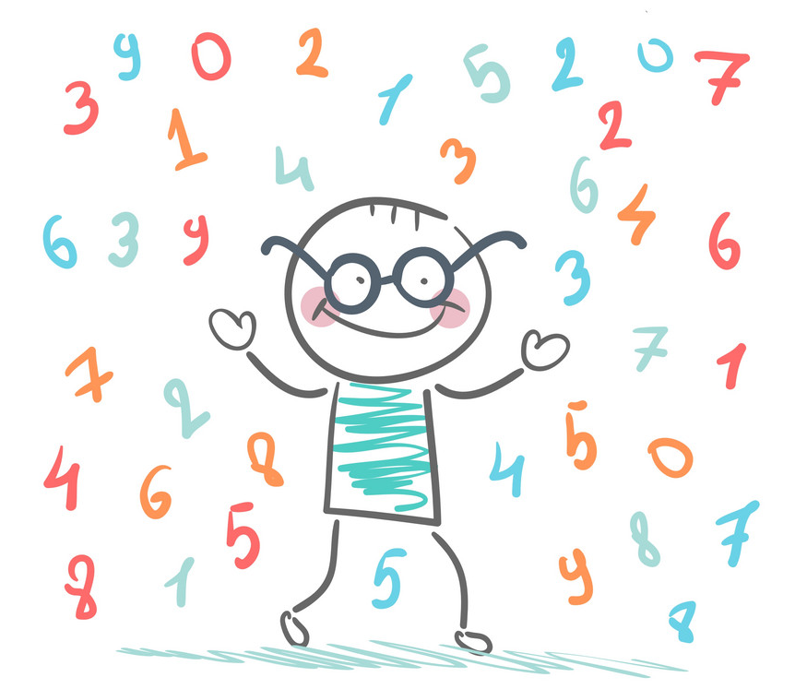
Математика
Множення і ділення в межах 1000. Усне множення і ділення
Сьогодні
Урок
№131
Ділення виду 64:16 способом випробовування. Розв'язування задач.

Slide 2
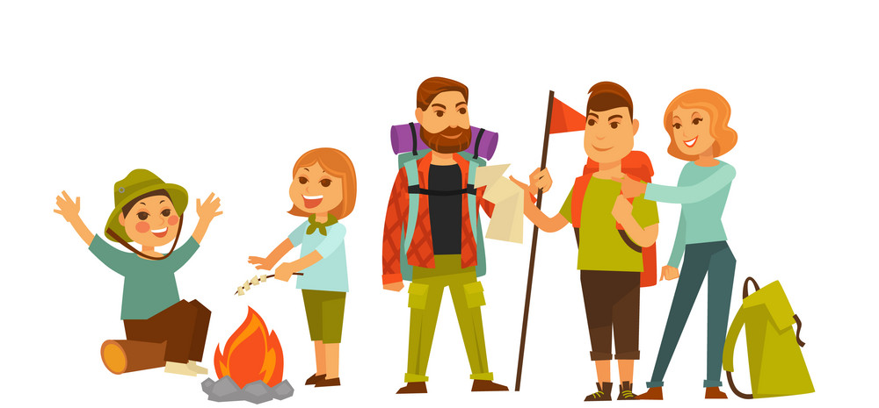
Сьогодні
04.04.2022
Організація класу
В казку вирушимо разом,
Перешкоди всі пройдем,
А хто буде сумувати,
Із собою не візьмем.
Дзвени, дзвіночку, гучніш
І всім, хто любить казку,
Допоможи скоріш!

Slide 3

Сьогодні
Усний рахунок
04.04.2022
8
720 :
6
9
4
3

Slide 4
Сьогодні
Усний рахунок
04.04.2022
8
960 :
6
2
3
4

Slide 5
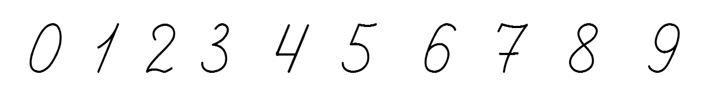
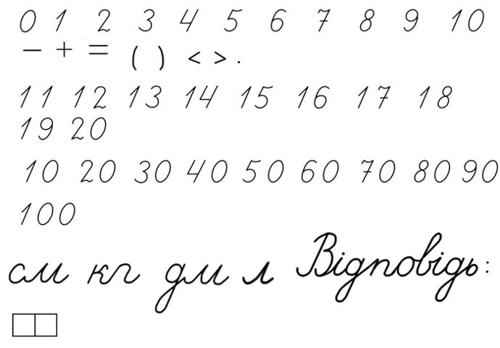
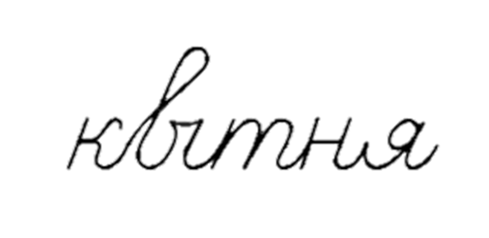


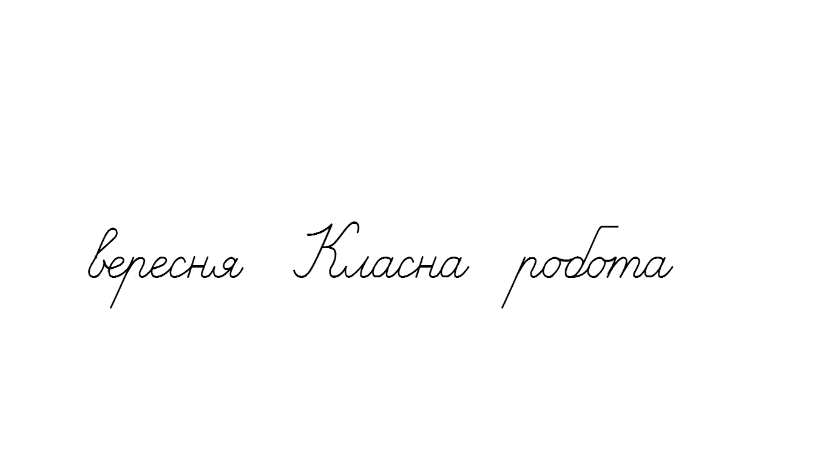
Сьогодні
04.04.2022
Каліграфічна хвилинка

Slide 6

=
˗
+
∙
:
Сьогодні
Розглянь, як знаходили частку 64:16 способом випробовування
04.04.2022
16∙2 = 32
2 не підходить
16∙3 = 48
3 не підходить
16∙4 = 64
Отже, 64:16=4

Slide 7

=
˗
+
∙
:
Сьогодні
Розв’яжи вирази
04.04.2022
:
=
:
=
:
=
:
=

Slide 8
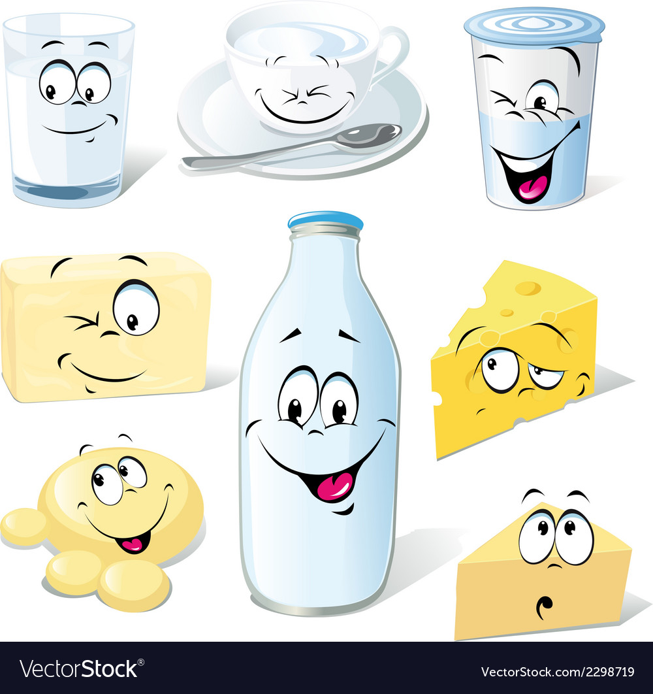
=
˗
+
∙
:
Сьогодні
Розв’яжи задачу
04.04.2022
Із 25 л молока одержують 1 кг масла. Скільки масла одержать із 75 л молока?
Підручник.
Номер
473
Підручник.
Сторінка
78

Slide 9
=
˗
+
∙
:
Сьогодні
Розв’яжи задачу
04.04.2022
Задача 474
Було - ? л
Перелила - 4 банки по 3 л - ? л
12 банок по 2 л - ? Л ? л
Залишилося - 4 л

Slide 10

=
˗
+
∙
:
Сьогодні
Виміряй довжини сторін і знайди периметр прямокутника КМОР
04.04.2022
К
М
Підручник.
Номер
476
Р
О
Підручник.
Сторінка
78

Slide 11
=
˗
+
∙
:
Сьогодні
Обчисли
04.04.2022
12∙7 = x∙12
Чи можна відразу назвати х?
84 = x∙12
x = 84:12
x = 7
12∙7 = 7∙12
84 = 84

Slide 12
=
˗
+
∙
:
Сьогодні
Обчисли
04.04.2022
14∙x = 5∙14
Чи можна відразу назвати х?
14∙x = 70
x = 70:14
Підручник.
Номер
478
x = 5
14∙5 = 5∙14
Підручник.
Сторінка
78
70 = 70

Slide 13

Сьогодні
04.04.2022
Домашнє завдання
Задача №479,
приклади №480.

Slide 14



Сьогодні
04.04.2022
Рефлексія. Вправа «Емоційна ромашка». Дай відповіді цеглинками LEGO
У мене все вийшло
Було важко
Нічого не зрозумів

Slide 15
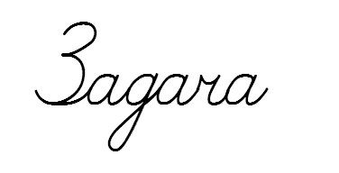
=
˗
+
∙
:
Сьогодні
Розв’яжи задачу
04.04.2022
:
=
(кг)
Відповідь: 3 кг масла одержать із 75 л молока.
Підручник.
Номер
473
Підручник.
Сторінка
78

Slide 16
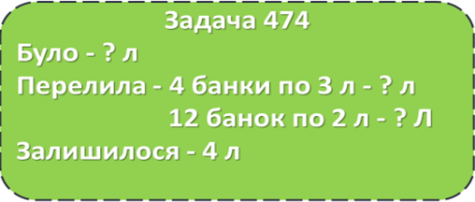
=
˗
+
∙
:
Сьогодні
Розв’яжи задачу
04.04.2022
1)
∙
=
(л) – у банках по 3 л.
2)
∙
=
(л) – у банках по 2 л.
3)
+
+
=
(л)
Відповідь: 40 л молока було у бідоні спочатку.

